Slide 1
JAVA
JAVA
MESSENGER
SEMIPROJECT
UI-CLIENT-SERVER-DB
JAVA
JAVA
Captain.
Lee_Jin( );
PTDate 2018. 07.06
Crew.
WeBack( ); Kim_JaeHyun( ); Kim_JinHyeok( ); Choi_JaeYeong( ); Lee_JeongRyeol( );

Slide 2
MESSENGER
UI-CLIENT-SERVER-DB
BONOBONOTALK

Slide 3
MESSENGER
UI-CLIENT-SERVER-DB
BONOBONOTALK

Slide 4
BONO
BONO
TALK
MESSENGER
UI
CLIENT
SERVER
DB

Slide 5

CONTENT
INTRO
STUDY
APP+OUTPUTS
REVIEWS
Project Info
Team Profile
프로젝트개요
팀 소개
Throw & Draw Idea
Design-map Flowchart
아이디어회의
서버-클라이언트-서버-DB서버 흐름개념도
DND
TDD
ERD
UML
OCP
TSC
요구사항정의서
테이블 정의서
집합관계개념도
통합모델링언어
객체클래스설계
테스트시나리오
Defined-Need-point Document
Table Definition Document
Entity Relation Diagram
Unified Modeling Language
Object Class Plan
Test Scenario
RV6
개인별 6ea
SEMI01-JAVA-MESSENGER

Slide 6
INFO
PROJECT
SEMI01-JAVA-MESSENGER

Slide 7
PROJECT INFO
Name.
Bonobono-Talk
보노보노톡
Main Thema.
Multi-Chatting Messenger App.
다중채팅메신저
Period.
2018.06.08 – 2018.07.06
4 Weeks
The Number of Crews.
6 members
Captain 이진
Server-Crew 김훈태
Client-Crew 김재현,김재형,이정렬
UI+Client-Crew 김진혁
Develop-Kits.
JDK 8u161 & eclipse & GitHub & ObejctAid
ORACLE11g & Toad for Oracle
ER-win Data Moduler
SEMI01-JAVA-MESSENGER

Slide 8
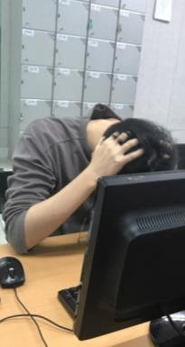

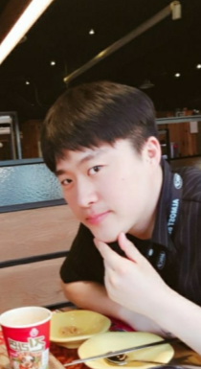

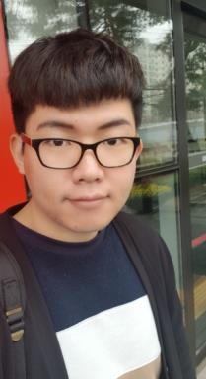

TEAM PROFILE
Captain
이진
Crew
김훈태
Crew
김재현
Crew
최재영
Crew
이정렬
Crew
김진혁
< DBServer >
< Server+SQL >
< Client >
< Client >
< Client >
< Client+UI >
[전체관리]
DB설계
취합 및 조율
+
이모티콘(서버)
[로그인/대화탭]
PL/SQL 설계
(프로시저)
DB-친구서버 연결
+
이모티콘(보조)
[로그인탭]
회원가입
[대화탭]
대화방 개설하기
친구초대하기
대화방 퇴장하기
[대화탭]
방목록 불러오기
대화방 입장하기
메시지 보내기
+
이모티콘 불러오기
[친구목록탭]
친구전체조회
검색/추가/삭제
+
PT제작
[UI 전체]
+
[회원가입]
회원정보수정
아이디중복검사
SEMI01-JAVA-MESSENGER

Slide 9
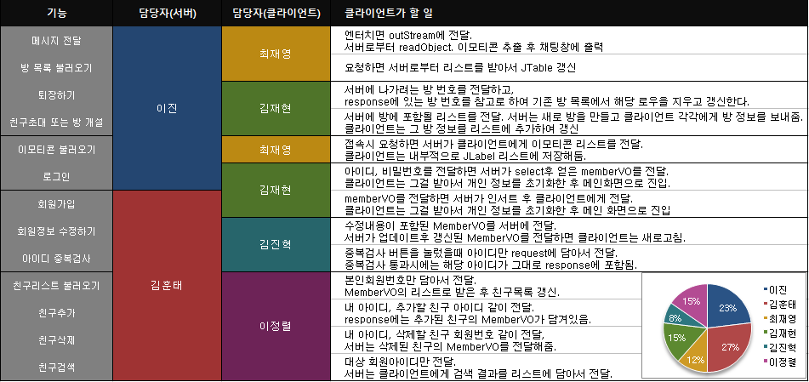
WORK PARTITION
SEMI01-JAVA-MESSENGER

Slide 10
STUDY
MESSENGER
SEMI01-JAVA-MESSENGER

Slide 11
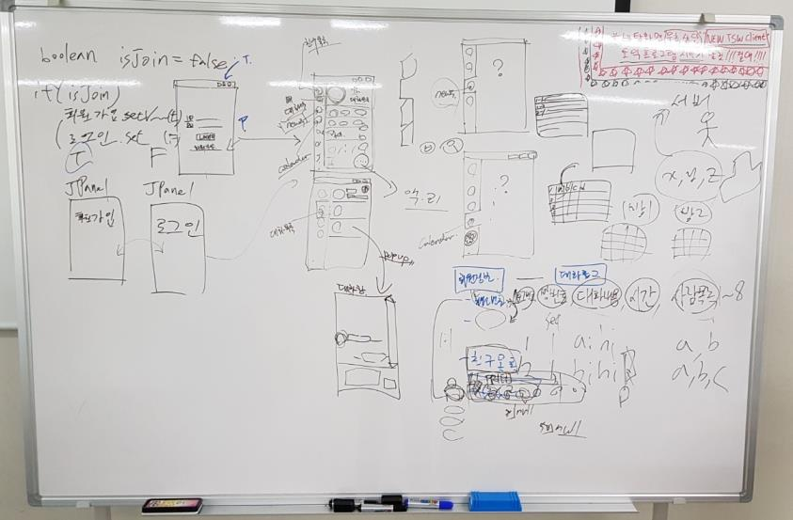
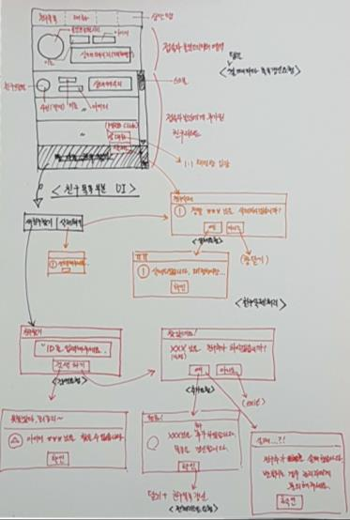
THROW & DRAW IDEA
최초 아이디어 회의사진/2018.06.08
UI 시퀀스 회의결과물/2018.06.26
SEMI01-JAVA-MESSENGER

Slide 12
DESIGN-MAP FLOWCHART
Chatting
Application
Window
Chatting
Application
Window
Admin-
Log-Regist
Window
Chatting
Application
Window
USERS
Administrator
Main Method
UI
Chatting Server <JAVA>
DB Server <ORACLE>
accept
Client
<JAVA>
S
IP, Port
stream
Start( )
SQL
Multi-Thread
- running all time -
Chatting
C-Thread
S
out
in
S
Chatting
S-Thread
in
out
stream
ResultSet/int
Multi-Thread
- using one time -
Log-Authent
C-Thread
S
S
Log-Authent
S-Thread
FriendList
C-Thread
S
S
FriendList
S-Thread
DB
Relation
Plan
<ER-win>
Emoticon
C-Thread
S
S
Emoticon
S-Thread
SEMI01-JAVA-MESSENGER

Slide 13
messenger._db : 오라클 데이터베이스 서버와 연결하여 정보를 주고 받는 기능을 담당하는 패키지
ChatDAO : 대화방의 생성부터 삭제까지의 활동 시에 데이터베이스에 로그데이터를 입력하고 수정하고 삭제하는 클래스
DBConnection : 오라클 데이터베이스 서버와 연결하기 위한 클래스
MemberDAO : 친구 목록이나 회원 정보 열람, 회원 정보의 수정시에 데이터베이스로부터 정보를 받아오는 클래스
messenger._db.vo : 클라이언트 기능 실행시 데이터베이스와 입출력할 메세지를 담는 패키지
ChatVO : 채팅정보 담는 클래스
MemberVO : 자신과 친구들의 정보를 담은 getter/setter 클래스
RoomVO : 대화방 정보를 담는 getter/setter 클래스
messenger._protocol : 통신에 필요한 프로토콜을 설정한 패키지
Message : 클라이언트 기능 프로토콜 클래스
Port : 친구,채팅,이모티콘 포트번호 클래스
Server : 서버 아이피 클래스
messenger.client.chat : 대화방 스레드 패키지
GetChatVO : 대화방 스레드 클래스
messenger.client.Emoticon : 서버 접속시 이모티콘을 연동해주는 패키지
GetEmoticon : 서버 접속시 이모티콘을 연동해주는 클래스
messenger.client.friend : 친구 클라이언트와 스레드를 담당하는 패키지
ClientFriend : 친구 기능을 관리하는 스레드 클래스
ClientFriendadd : 친구 추가 기능을 실행하기 위한 클라이언트 클래스
ClientFriendDelete : 친구 삭제 기능을 실행하기 위한 클라이언트 클래스
ClientFriendList : 친구 목록을 불러내기 위한 클라이언트 클래스
ClientFriendSearch : 친구 검색 기능을 실행하기 위한 클라이언트 클래스
messenger.client.member_table : 친구 목록을 담당하는 패키지
MemberVOCell : 친구목록이 새로 추가될때 갱신되는 컴포넌트 클래스
MemberVOTable : 친구로우 한개의 표준 테이블 클래스
MemberVOTableModel : 표준 테이블에 들어갈 테이블모델 클래스
messenger.client.view : UI화면부 패키지
ClientData : 친구 검색,추가,삭제 기능을 담당하는 클라이언트 클래스
ClientFrame : 메인UI(로그인,회원가입,친구목록,대화목록)
ClientJoin : 회원가입을 위한 클라이언트 클래스
Joonbok : 아이디 중복검사 기능을 위한 클라이언트 클래스
messenger.client.view.dialog : UI 다이얼로그 패키지
ChatDialog : 대화방 다이얼로그창 클래스
CreateRoomDialog : 대화방 생성 다이얼로그창 클래스
ProfileDialog : 프로필 다이얼로그창 클래스
SearchDialog : 친구검색 다이얼로그창 클래스
UpdateDialog : 회원정보 수정 다이얼로그창 클래스
messenger.server : 통신 서버를 담당하는 패키지
ChatServer : 채팅 서버 클래스
ChatServerThread : 채팅 서버 스레드 클래스
ChatServerThreadList : 서버에 구동중인 스레드들을 리턴 받는 클래스
EmoticonServer : 이모티콘 서버 클래스
EmoticonServerThread : 이모티콘 서버 스레드 클래스
MemberServer : 친구 서버
MemberServerThread : 친구 서버 스레드 클래스
ServerView : 서버통합관리창 클래스
messenger.client.images : 로그인창 이미지(보노보노) 패키지
messenger.server.images.background : 프로필 백그라운드 이미지 패키지
messenger.server.images.emoticon : 이모티콘 이미지 패키지
messenger.server.images.profile : 프로필 사진 이미지 패키지
PACKAGE STUDY
messenger._db : 오라클 데이터베이스 서버와 연결하여 정보를 주고 받는 기능을 담당하는 패키지
messenger._db.vo : 클라이언트 기능 실행시 데이터베이스와 입출력할 메세지를 담는 패키지
messenger.client.chat : 대화방 스레드 패키지
messenger.client.Emoticon : 서버 접속시 이모티콘을 연동해주는 패키지
messenger.client.friend : 친구 클라이언트와 스레드를 담당하는 패키지
messenger.client.member_table : 친구 목록을 담당하는 패키지
messenger.client.view : UI화면부 패키지
messenger.client.view.dialog : UI 다이얼로그 패키지
messenger.client.images : 로그인창 이미지(보노보노) 패키지
messenger.server : 통신 서버를 담당하는 패키지
messenger.server.images.background : 프로필 백그라운드 이미지 패키지
messenger.server.images.emoticon : 이모티콘 이미지 패키지
messenger.server.images.profile : 프로필 사진 이미지 패키지
SEMI01-JAVA-MESSENGER

Slide 14
APP
+OUTPUT
SEMI01-JAVA-MESSENGER

Slide 15
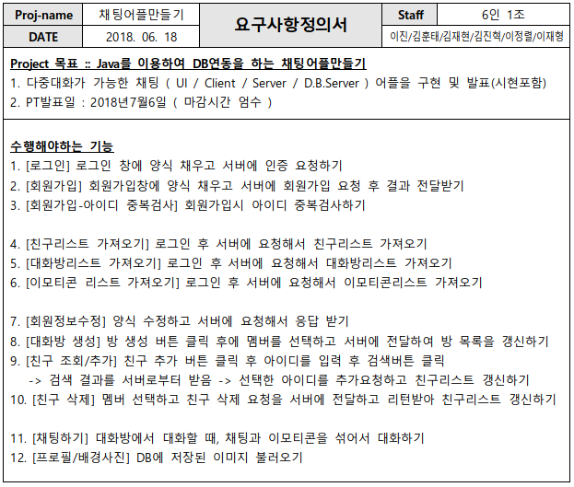
요구사항정의서
Defined-Need-point Document
SEMI01-JAVA-MESSENGER

Slide 16
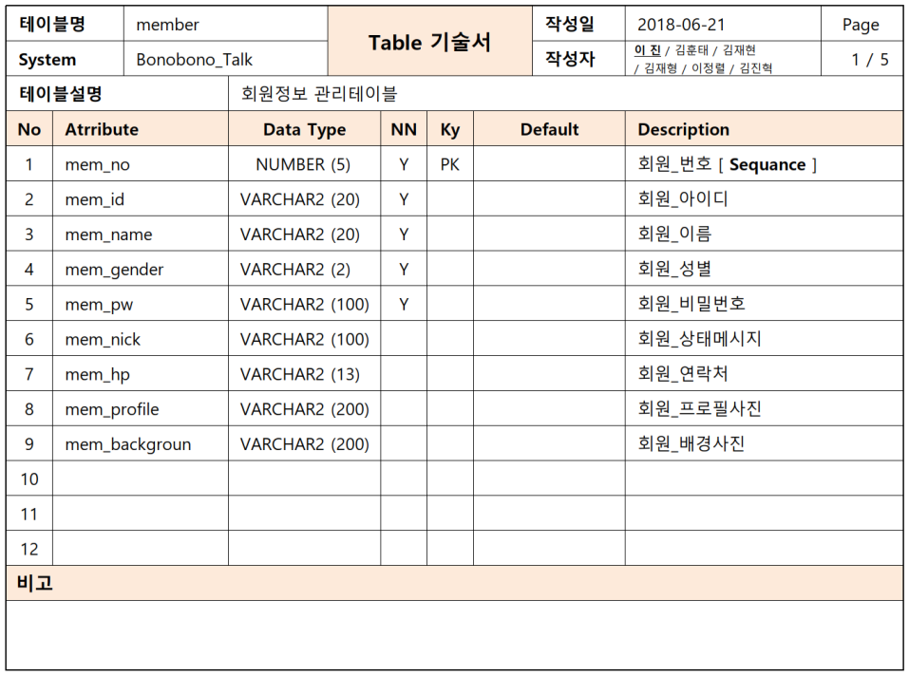
테이블 정의서
Table Definition Document
SEMI01-JAVA-MESSENGER

Slide 17
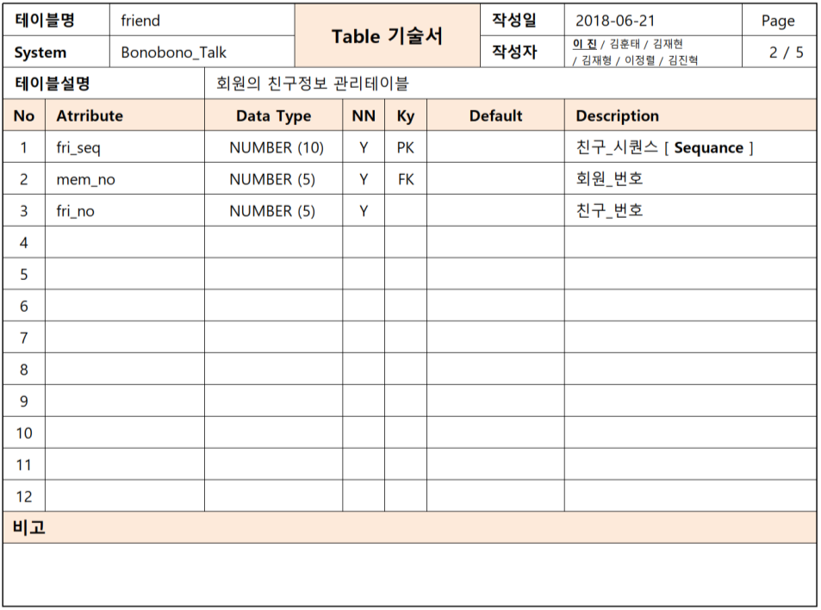
테이블 정의서
Table Definition Document
SEMI01-JAVA-MESSENGER

Slide 18
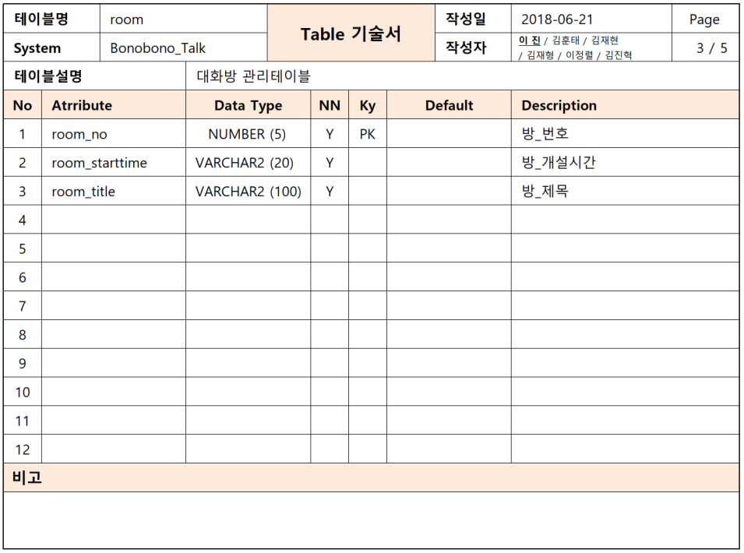
테이블 정의서
Table Definition Document
SEMI01-JAVA-MESSENGER

Slide 19
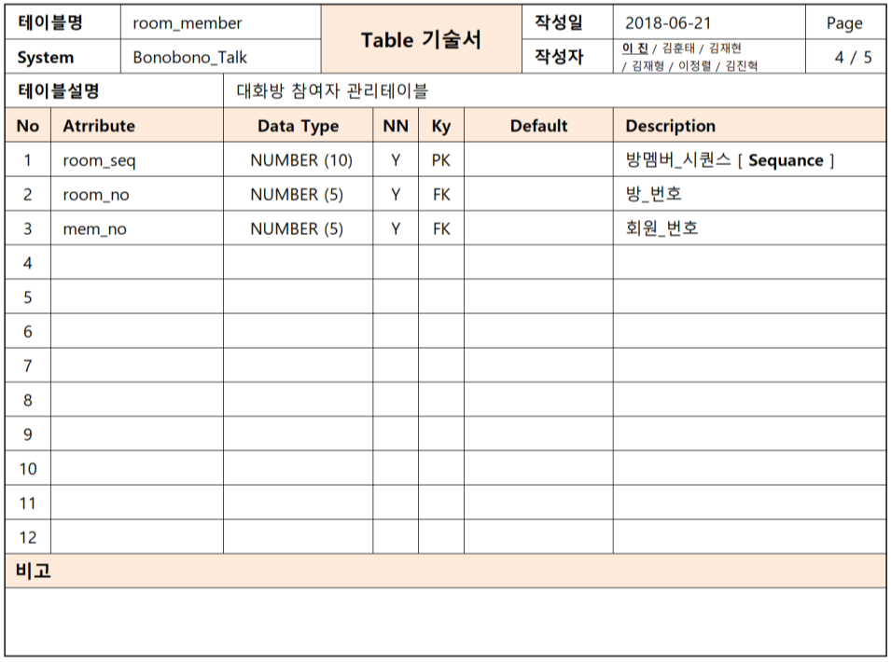
테이블 정의서
Table Definition Document
SEMI01-JAVA-MESSENGER

Slide 20
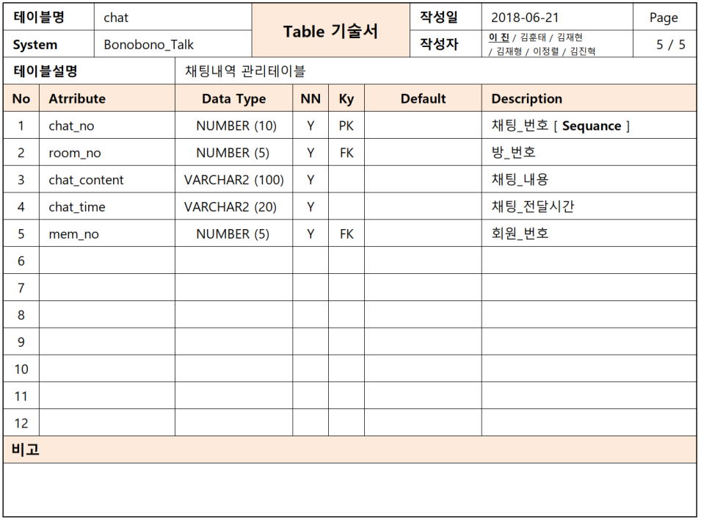
테이블 정의서
Table Definition Document
SEMI01-JAVA-MESSENGER

Slide 21
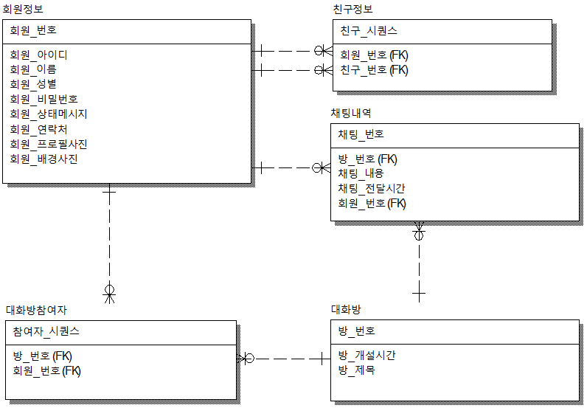
집합관계개념도
Entity Relation Diagram <Physical Model>
SEMI01-JAVA-MESSENGER

Slide 22
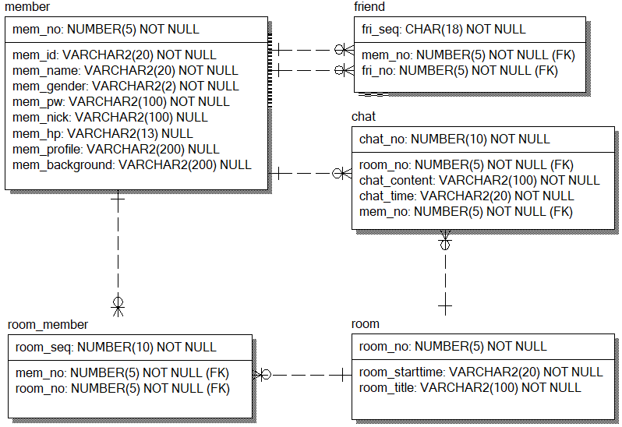
집합관계개념도
Entity Relation Diagram <Logical Model>
SEMI01-JAVA-MESSENGER

Slide 23
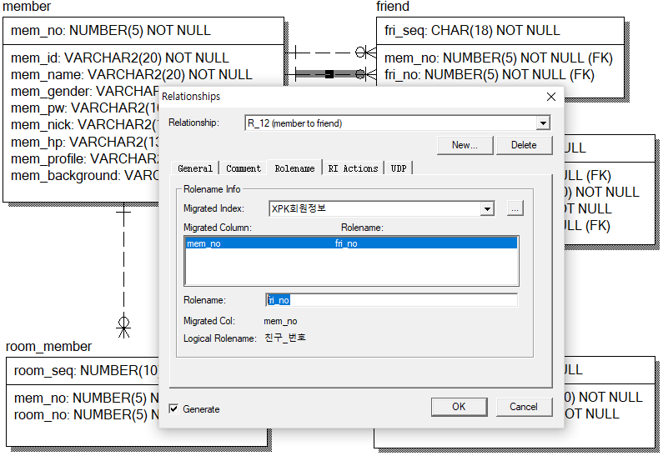
집합관계개념도
Entity Relation Diagram <Logical Model>
SEMI01-JAVA-MESSENGER

Slide 24
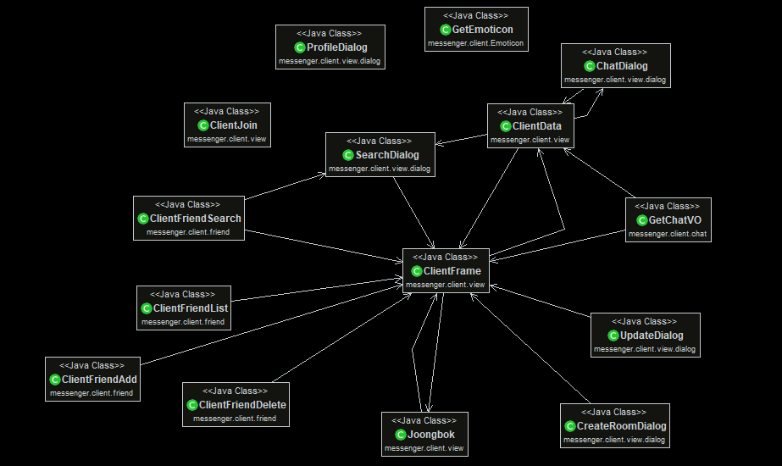
통합모델링언어
Unified Modeling Language
<Client Part>
SEMI01-JAVA-MESSENGER

Slide 25
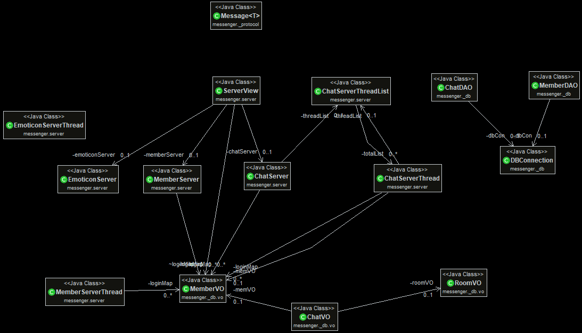
통합모델링언어
Unified Modeling Language
<Server Part>
SEMI01-JAVA-MESSENGER

Slide 26
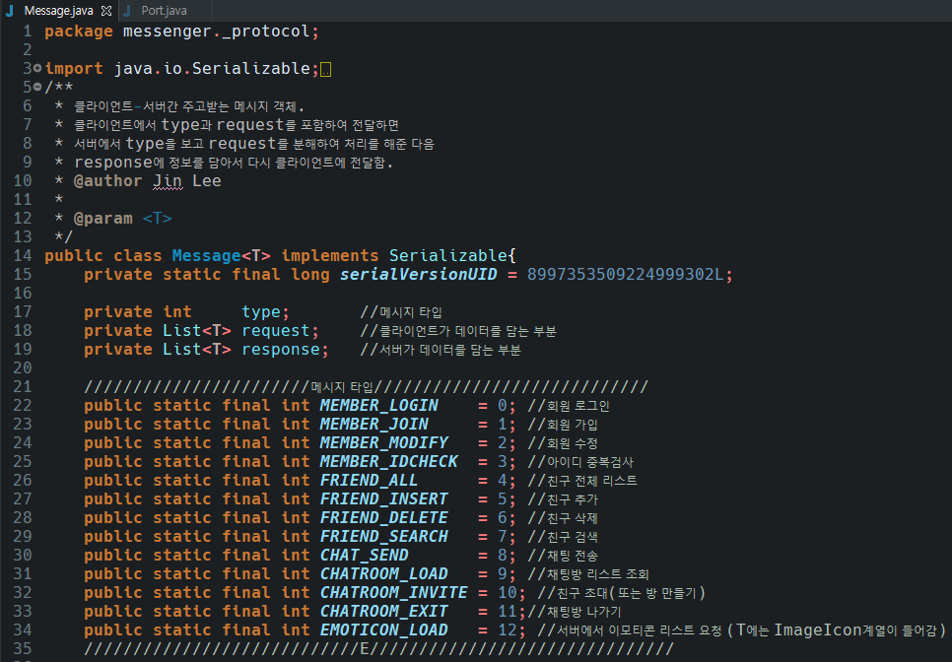
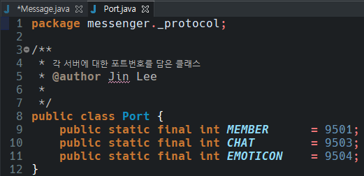
프로토콜설계도
Protocol Plan
<Message.java / Port.java>
//클래스식별자(고유번호)
SEMI01-JAVA-MESSENGER

Slide 27
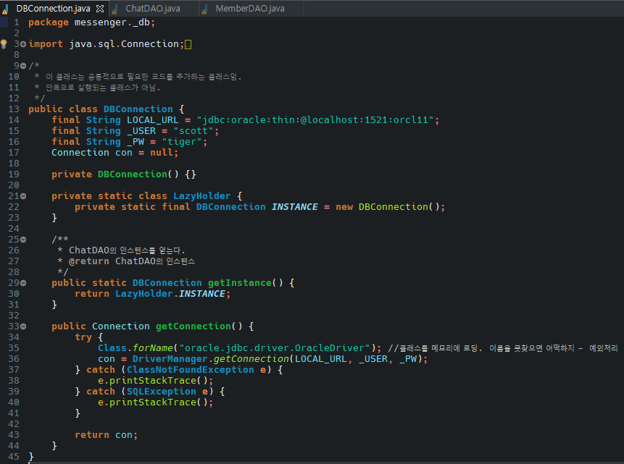
DAO 설계도
Data Access Object Plan
<DBConnection.java>
SEMI01-JAVA-MESSENGER

Slide 28
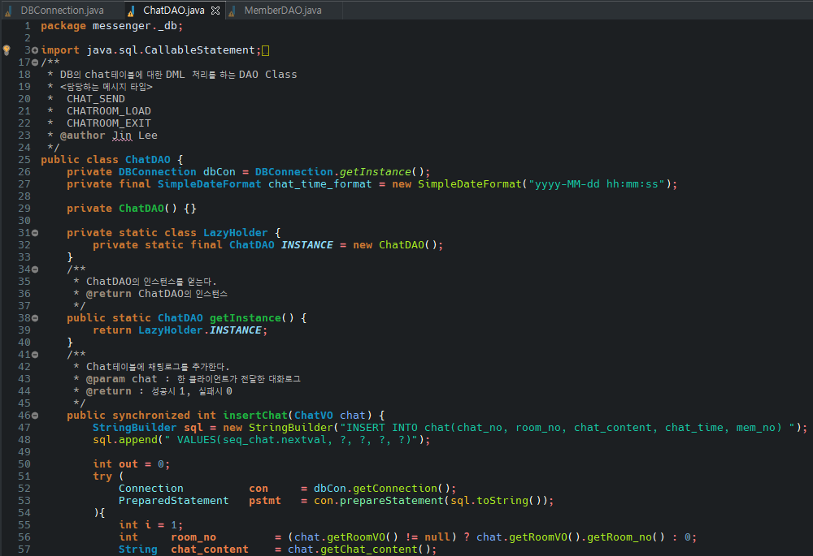
DAO 설계도
Data Access Object Plan
<ChatDAO.java>
SEMI01-JAVA-MESSENGER

Slide 29
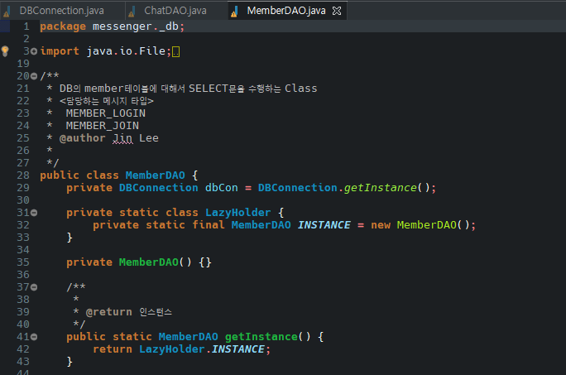
DAO 설계도
Data Access Object Plan
<MemberDAO.java>
SEMI01-JAVA-MESSENGER

Slide 30
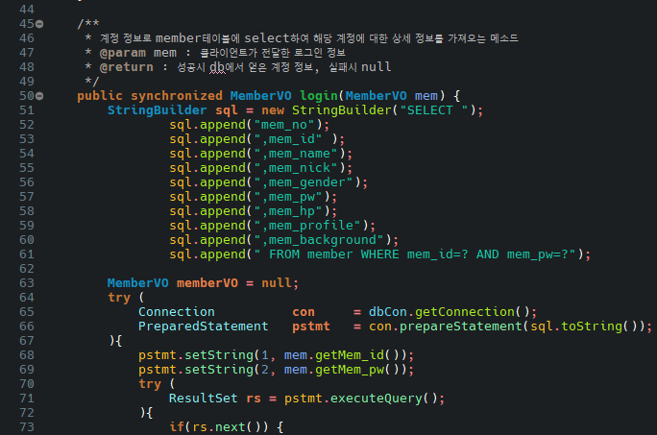
DAO 설계도
Data Access Object Plan
※ try( 자동종료기능 ) { }
// try문 ( 소괄호 ) 자동닫기수행
SEMI01-JAVA-MESSENGER

Slide 31
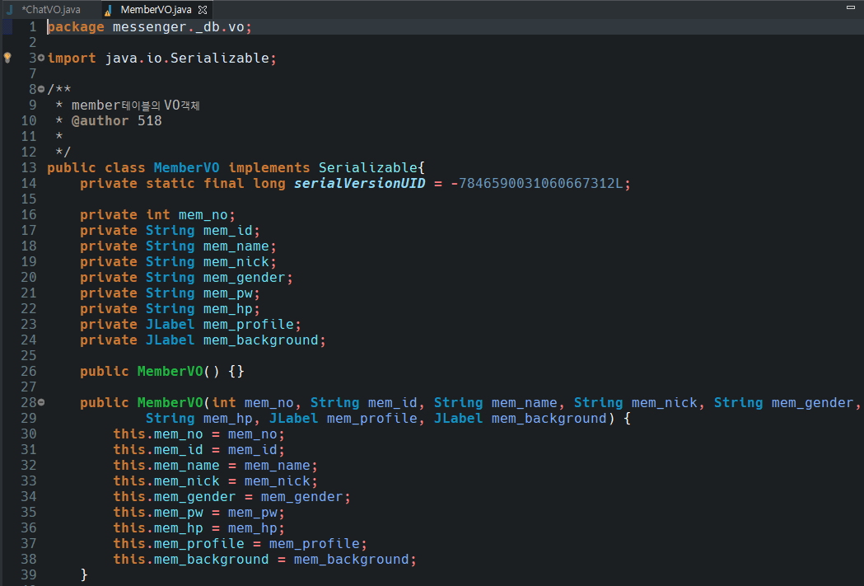
VO 설계도
Value Object Plan
<MemberVO.java>
//클래스식별자(고유번호)
Class MemberVO
모든 회원 테이블데이터 저장
SEMI01-JAVA-MESSENGER

Slide 32
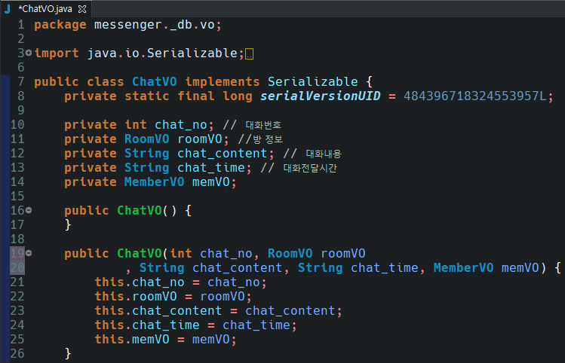
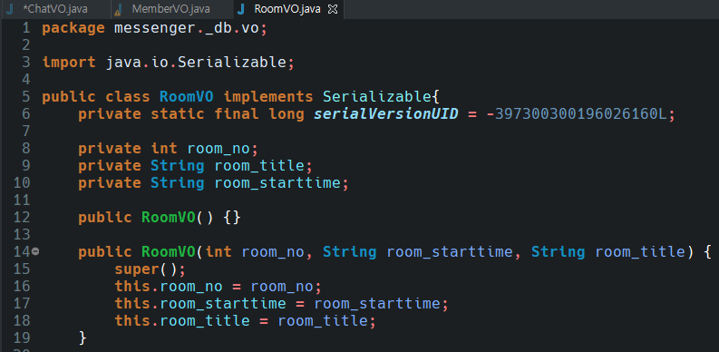
VO 설계도
Value Object Plan
<ChatVO.java / RoomVO.java>
//클래스식별자(고유번호)
← Class ChatVO
채팅 테이블데이터 저장
//클래스식별자(고유번호)
Class RoomVO →
채팅방 테이블데이터 저장
SEMI01-JAVA-MESSENGER

Slide 33
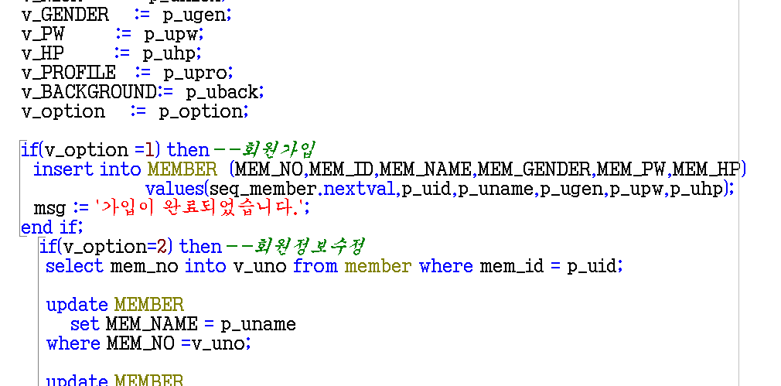
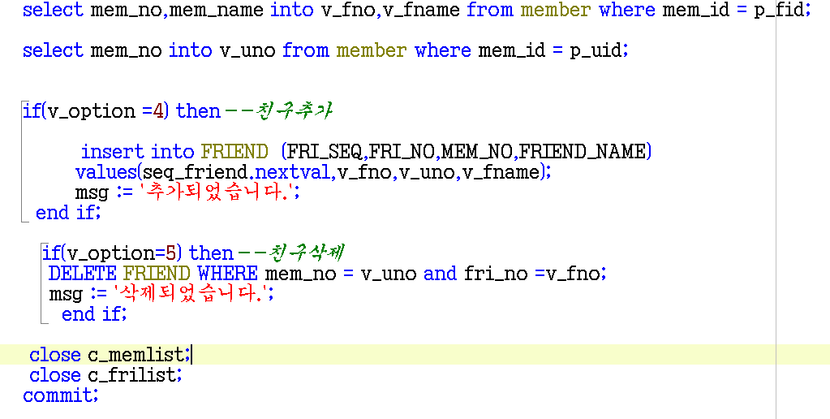
프로시저 설계도
Procedure
< 회원가입,친구추가 등 >
← 회원가입 프로시저 ( 일부발췌 )
친구추가 프로시저 ( 일부발췌 ) →
SEMI01-JAVA-MESSENGER

Slide 34
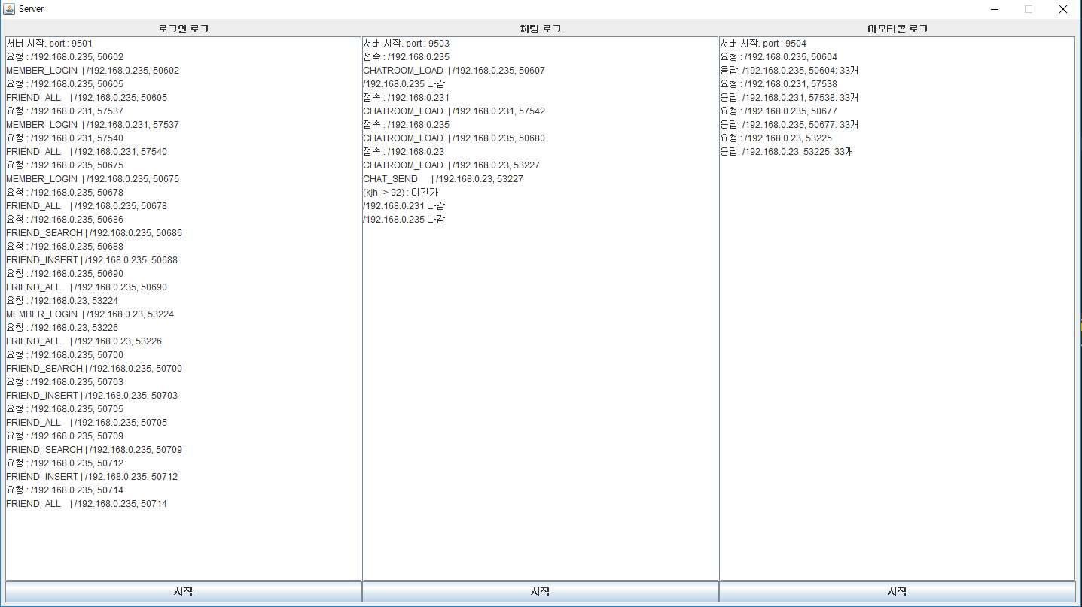
관리자 로그관리창
Administrator Observing-log Window
SEMI01-JAVA-MESSENGER

Slide 35
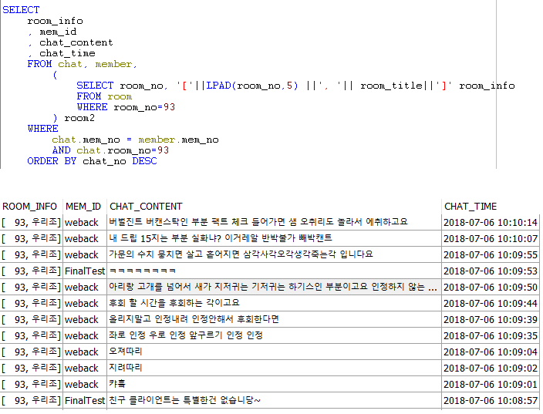
DB서버 채팅로그검색
SQL(SELECT문 활용)
SEMI01-JAVA-MESSENGER

Slide 36
TEST!
LAUNCH JAR FILE
SEMI01-JAVA-MESSENGER

Slide 37
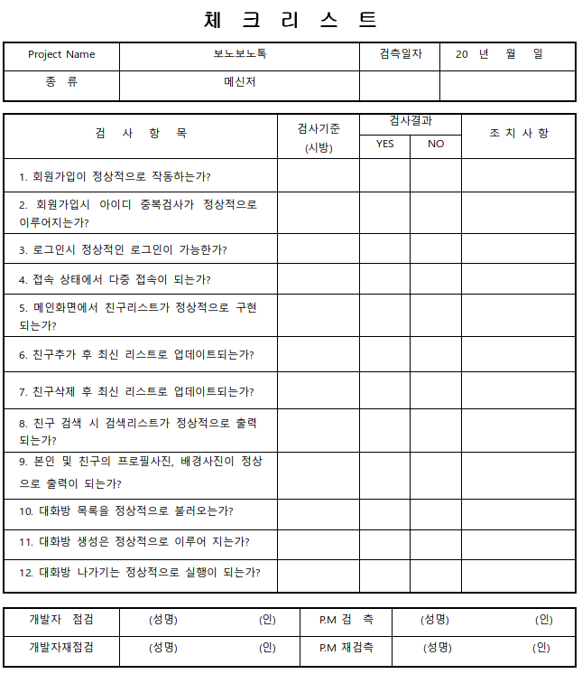
테스트시나리오
Test Scenario
1. 회원가입 테스트
2. 중복 회원가입 테스트(중복체크)
3. 로그인 테스트
- 중복로그인
- 멀티로그인
4. 친구 리스트 출력 테스트
- 친구 추가 후 최신 리스트로 업데이트
- 친구 삭제 후 최신 리스트로 업데이트
- 친구 검색창 테스트
5. 프로필 사진 테스트
- 본인 프사, 빽사
- 친구 프사, 빽사
6. 대화방 테스트
- 생성
- 나가기
- 초대
7. 이모티콘 테스트
8. 프로그램생성 ( Jar )
SEMI01-JAVA-MESSENGER

Slide 38
FIN
REVIEWS
SEMI01-JAVA-MESSENGER

Slide 39
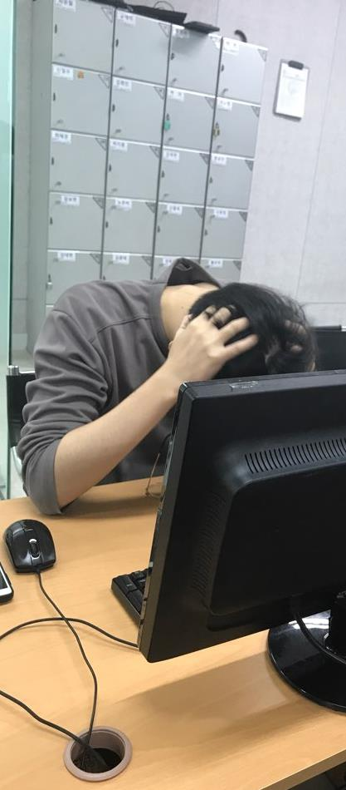
TEAM REVIEW
메신저 프로그램 만들기라는 주제로 팀 프로젝트를 진행하였는데 조장으로서 팀원들을 보조하고 프로그램에서 사용할 데이터베이스 설계와 클래스 설계, 그리고 채팅 서비스를 제공해주는 서버 개발을 하게 되었습니다.
설계한 내용을 팀원들에게 전달할 때 멀티스레드를 사용한 서버 측 구조에 대해서는 저도 함께 개발에 참여하였기 때문에 다른 팀원에게 잘 전달할 수 있었습니다.
클라이언트 구조에 대한 상세한 설명보다 서버 측에서 클라이언트에 대한 요청 처리 및 클라이언트에 대해 메시지를 전달하는 방식에 대해서만 전달해주었기 때문에, 클라이언트 개발을 담당한 팀원들이 서로의 개성을 살린 코드를 통합하는데 큰 어려움이 있었습니다.
그리고 프로젝트를 진행하면서 협업과정의 원활한 코드관리를 위해 Github를 사용하였습니다. 처음에는 각자의 pc에서 소스를 작성하고 FTP 서비스를 통해 파일을 직접 전송하면서 소스를 공유했는데 이렇게 진행하다 보니 클래스의 버전이 서로가 일치하지 않는 문제가 발생하게 되었고, 객체를 스트림을 통해 주고받을 때 같은 이름 및 같은 기능임에도 불구하고 ClassNotFoundException이 발생하는 문제의 원인이 되었고, Github의 도입을 통해 이러한 문제는 해결되었습니다.
마지막으로 이번 프로젝트를 통해 느낀 것은 개발을 할 땐 코딩보단 개념과 디자인에 훨씬 더 많은 시간을 할애해야 전체적인 개발 시간을 단축하는데 더 도움이 된다는 것입니다. 다음 파이널 팀 프로젝트에는 이 문제를 보완하여 더욱더 원활한 개발이 진행되도록 하고 싶습니다.
Captain
이 진
SEMI01-JAVA-MESSENGER

Slide 40
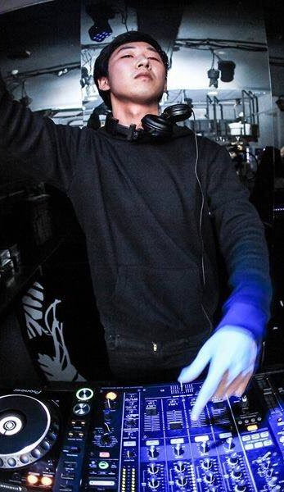
TEAM REVIEW
저는 이 프로젝트의 가장 핵심기술은 IO스트림과 소켓 그리고 쓰레드라고 생각합니다. 이것들을 활용해서 로그인서버,친구서버를 맡았고, DB서버의 프로시저 를 맡았습니다.
서버에서는 클라이언트와 주고받는 IO스트림을 구현하면서 발생한 EOFE익셉션과 그 해결방법을 찾아내는 과정이 기억에 남습니다. IO스트림을 작성할때는 순서가 매우 중요하다는 것을 배웠습니다.
DB서버에서는 프로시저를 활용해서 요청을 방법에 대해 많은 고민을 했습니다. 프로시저 작성하는데 좀 더 자신감이 붙었고, 좀 더 적절하게 사용하는 방법을 찾았다고 생각합니다.
유저 혹은 개발자가 낸 아이디어를 직접 반영한다는 것이 얼마나 어려운 일이지만 느끼게 된 계기였습니다. 하지만 반영된 생각이 완성이 된 결과물로 구현되었을 때 느낀 매력은 정말 좋았습니다. 이 매력을 다듬기 위해 팀원과 함께하는 협업이 중요하다는 사실도 느꼈습니다.
Crew
김훈태
SEMI01-JAVA-MESSENGER

Slide 41
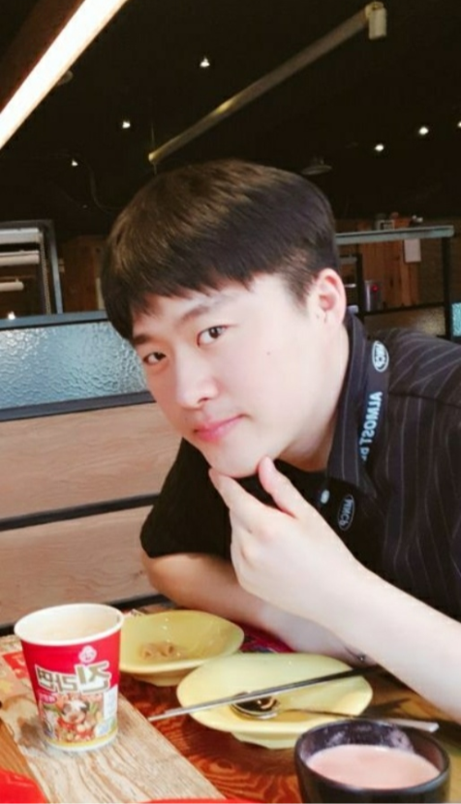
TEAM REVIEW
저는 이 프로젝트에서 클래스 쪼개기 클래스의 재사용 성과 이식성을 다시 생각해보게 되는 시간이었습니다. 또한 단위 테스트, API를 통해 적용하는 법, 팀원들의 코드를 분석하여 적용하는 저의 능력이 전보다 한층 더욱 성장한 것을 느꼈습니다.
또한 프로젝트를 하면서 기억에 남는 점은 30여 개 정도의 클래스를 분석하고 남의 코드를 보는 것이 이번 프로젝트에서 가장 힘들었던 점 같습니다. 또한 나누어져 있는 클래스를 들 합치면서 어떻게 하면 이식성을 높일까 생각하는 시간이었습니다.
그리고 평소 제가 많이 쓰던 기능들을 직접 만들어 보면서,
사용할 때는 몰랐지만 구현할 때는 수 많은 정성과 노력이 들어간다는 것을 깨달았습니다. 앞으로 저의 부족한 점을 보안하여 다음 프로젝트 때에는 더욱 저의 능력을 발휘할 수 있도록 더욱 노력하고자 합니다.
Crew
김재현
SEMI01-JAVA-MESSENGER

Slide 42

TEAM REVIEW
채팅 프로젝트를 시작하기 전에는 제가 배운 자바 개념들을 직접 무엇인가를 구현할 때 어떻게 사용해야 하는지 감이 잘 잡히지 않았습니다. 프로젝트를 시작하고 나서 저의 부족한 점들이 보이기 시작했습니다.
제가 맡은 파트는 클라이언트 부분에서 사용자가 입력한 채팅을 서버에 보내 처리한 값을 받는 것, 그리고 서버로부터 받은 데이터에서 이모티콘을 추출해 채팅에 보이게 하는 것, 마지막으로 사용자가 참여중인 채팅방 목록을 JTable에 담아 띄우는 것이었습니다.
개념만 알고 있었던 ValueObjcet, 소켓통신, 쓰레드 등을 다루어 기능을 구현할 수 있었습니다. 특히 위의 3가지 기술을 적절히 활용해 실시간으로 다른 클라이언트들 끼리 정보 전달이 가능한 것이 가장 흥미로웠습니다.
팀 프로젝트에서는 팀원과의 소통이 가장 중요한 것을 서로 작성한 코드를 합치며 배웠습니다. 팀원들 서로 화합하고 배려한 덕분에 프로젝트를 무사히 마칠 수 있었습니다.
프로젝트를 하면서 자신이 많이 부족하다는 것을 느꼈지만 팀원들의 협업으로 기능들을 구현할 수 있었고 저 또한 많이 발전했다는 것을 느낄 수 있었습니다.
Crew
최재영
SEMI01-JAVA-MESSENGER

Slide 43
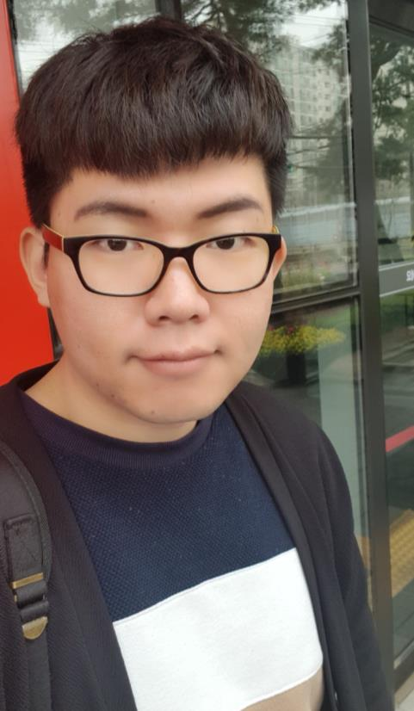
TEAM REVIEW
(지금까지 여러 메신저를 사용했지만) 처음 프로젝트를 시작할 때 직접 실시간 채팅어플을 구현한다는 것이 실감나지 않았습니다. 그래서 사용자의 입장에서 데이터를 입력하고 서버에 요청하는 과정, 서버의 응답으로 받은 데이터를 다시 사용자의 화면에 출력시키는 과정을 구현하는 화면-DB연동 팀플레이가 매우 흥미로웠습니다.
저는 이 프로젝트에서 접속한 유저의 친구에 관련한 클라이언트 서비스를 담당하였습니다. UI와 서버사이에서 데이터를 넘기고 받는 클라이언트의 역할을 이해하는 것에서 출발했습니다. DB연동의 기초는 명확한 로직으로부터 작동한다는 사실이 신선했고, 재사용성과 이식성에 대한 고민으로 많은 시간을 할애했습니다.
통신규약으로 정의된 DAO클래스와 Protocol클래스를 기준으로 VO클래스에 정보를 담고 꺼내면서 IO스트림으로 정보를 주고받는 과정의 이해하는 경험은 정말 즐거웠습니다.
이 프로젝트에서 얻은 가장 중요한 포인트개념은 다중자료구조( List<MemberVO>를 담아서 서버와 클라이언트가 주고 받는 Message<MemberVO> )에 대한 이해 및 사용, 각종 예외와 처리(특히 NullPointException, EOFException, CastClassException) 그리고 반복된 개인 단위테스트와 협업 기반 부분테스트가 전체 시뮬레이션으로 이어질 수 있다는 사실입니다.
Crew
이정렬
SEMI01-JAVA-MESSENGER

Slide 44

TEAM REVIEW
저는 이 프로젝트에서 UI를 맡아 프론트엔드(Front-end)의 전체적인 형태와 클라이언트간의 연결을 담당했습니다.
스레드를 이용한 서버의 구동방식, 서버와 클라이언트 사이에서 어떤 방식으로 자료구조의 이동이 이루어지는 지, 전체적인 구조는 어떤 모양인지를 이해하고 적용하는 것에 중점을 두고 작업을 진행했습니다.
처음 접하는 ‘소켓을 이용한 다자/다중 통신 기본원리’부터 다가가기 어려웠지만 우수한 팀원들과의 협업으로 서버의 동작 메커니즘을 보다 쉽게 이해하게 되었습니다.
그리고 클라이언트와의 연결을 위해 자바에서 제공하는 다양한 API를 사용했습니다. 수많은 API중 원하는 기능을 찾아내어 분석하고 구현하는데에 집중했습니다.
이번 메신저 프로젝트의 결과로 메신저 프로그램과 팀프로젝트의 경험, 앞으로의 프로젝트에서도 쓰이게 될 귀중한 기술을 얻는 시간이 되었습니다.
Crew
김진혁
SEMI01-JAVA-MESSENGER

Slide 45
END
PROJECTMESSENGER
SEMI01-JAVA-MESSENGER

Slide 46
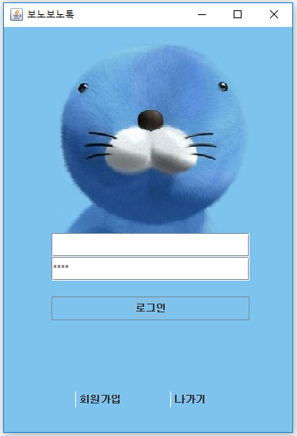
SEMI01-JAVA-MESSENGER

Slide 47
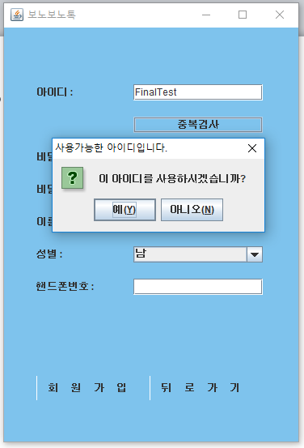
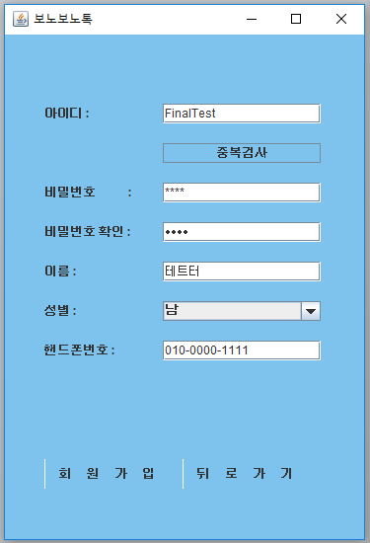
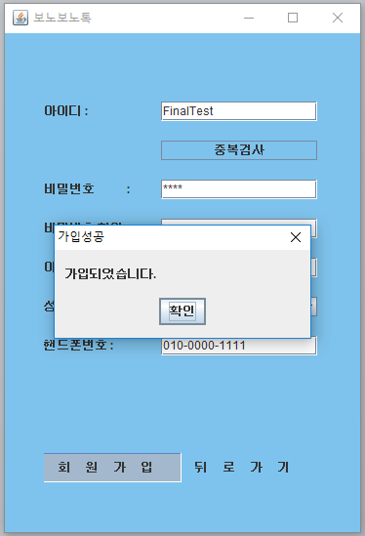
SEMI01-JAVA-MESSENGER

Slide 48

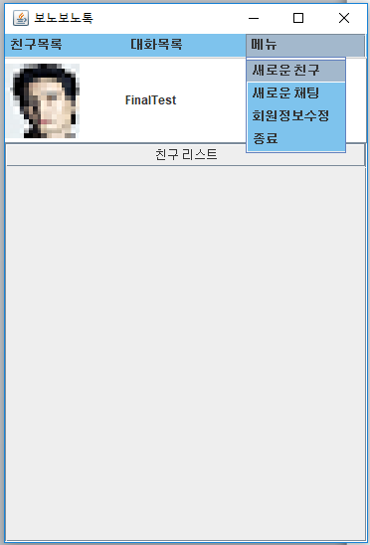
SEMI01-JAVA-MESSENGER

Slide 49
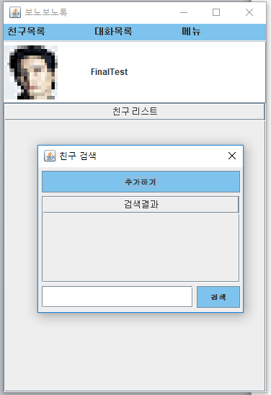
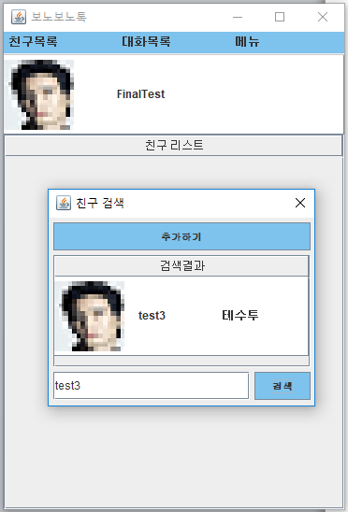
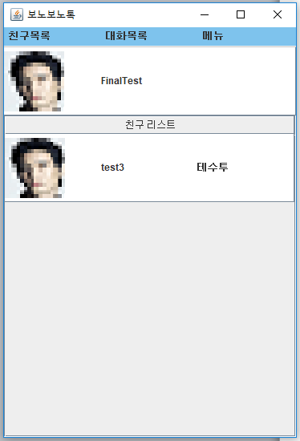
SEMI01-JAVA-MESSENGER

Slide 50
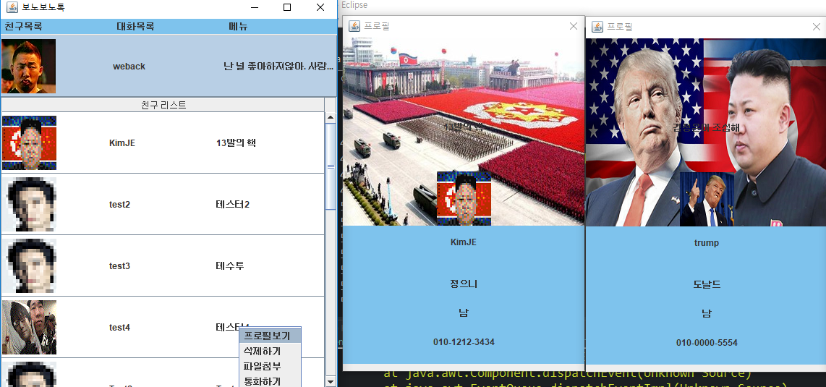
SEMI01-JAVA-MESSENGER

Slide 51
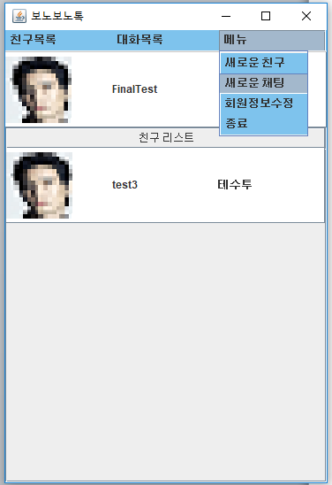
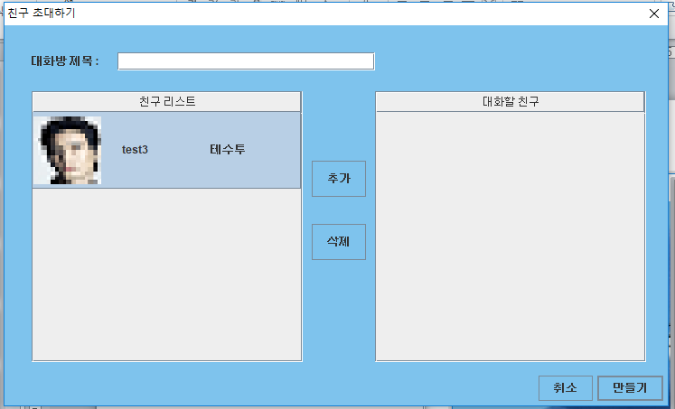
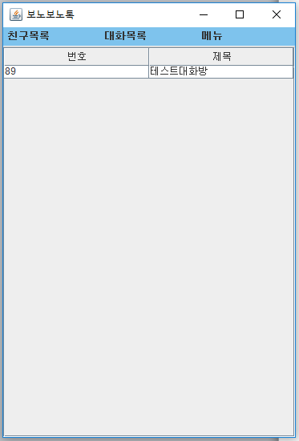
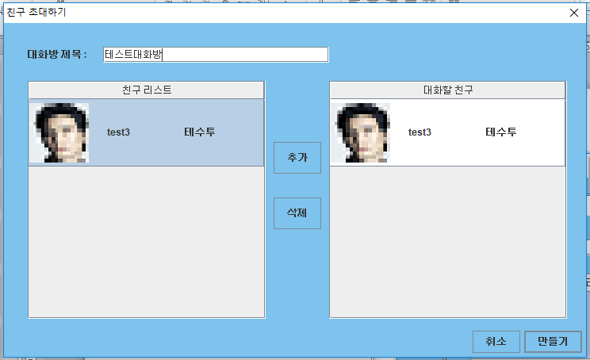
SEMI01-JAVA-MESSENGER

Slide 52
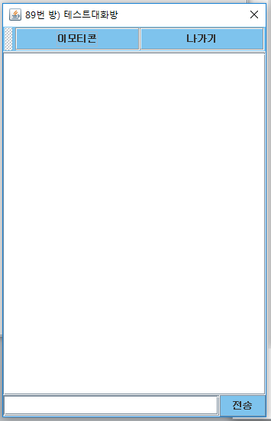
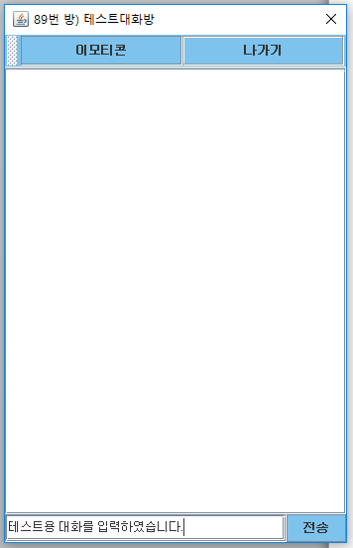

SEMI01-JAVA-MESSENGER

Slide 53

SEMI01-JAVA-MESSENGER

Slide 54
SEMI01-JAVA-MESSENGER

Slide 55
SEMI01-JAVA-MESSENGER

